Slide 1
1- Macros
Introducción a las Macros en Microsoft Excel
Ing. Emanuel Bombina

Slide 2
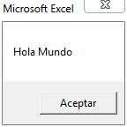
¿Qué es una Macro?
Una macro es un conjunto de instrucciones que sirven para automatizar procesos.
Las instrucciones son almacenadas en un archivo de Excel para poder ser ejecutadas cuando se requiera.
Un ejemplo de tres instrucciones:
Sub Hola()
MsgBox ("Hola Mundo")
End Sub
Estas instrucciones devuelven la siguiente ventana

Slide 3
¿Para qué sirve una Macro?
Una macro nos ayuda a automatizar aquellas tareas que hacemos repetidamente para automatizar procesos.
De esta forma maximizamos los tiempos de trabajo en la computadora.

Slide 4
¿Cúal es el lenguaje de Programación de una Macro?
El lenguaje de programación es Visual Basic para Aplicaciones (VBA).
Este lenguaje permite acceder a prácticamente todas las funcionalidades de Excel y con ello también ampliar la funcionalidad del programa.

Slide 5
¿Cómo trabajar con Macros?
Hay dos formas de trabajar con Macros, en ambas deben agregar la pestaña o ficha “Programador” o “Desarrollador”:
Grabando Macros, con la opción “Grabar Macro”.
La ventaja es que es mucho más rápido y sencillo.
La desventaja es que no es flexible para agregar nueva funcionalidad.
Programando Macros, trabajando desde el editor VBA.
La ventaja es que es mucho flexible para agregar funcionalidad.
La desventaja es que se necesitan conocimientos de Programación en VBA.
Es la forma más profesional de trabajar con Macros.

Slide 6
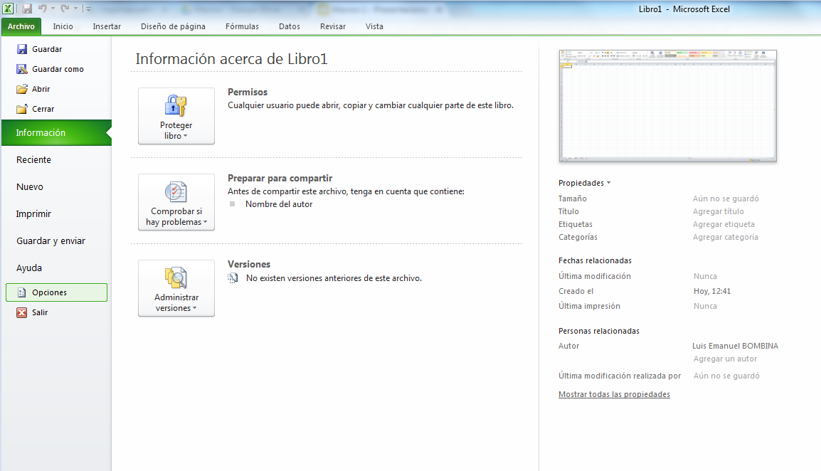
Agregar la Pestaña “Programador” - Versión 2010
1
Seleccionen la Pestaña “Archivo”
2
Luego hagan clic en “Opciones”

Slide 7
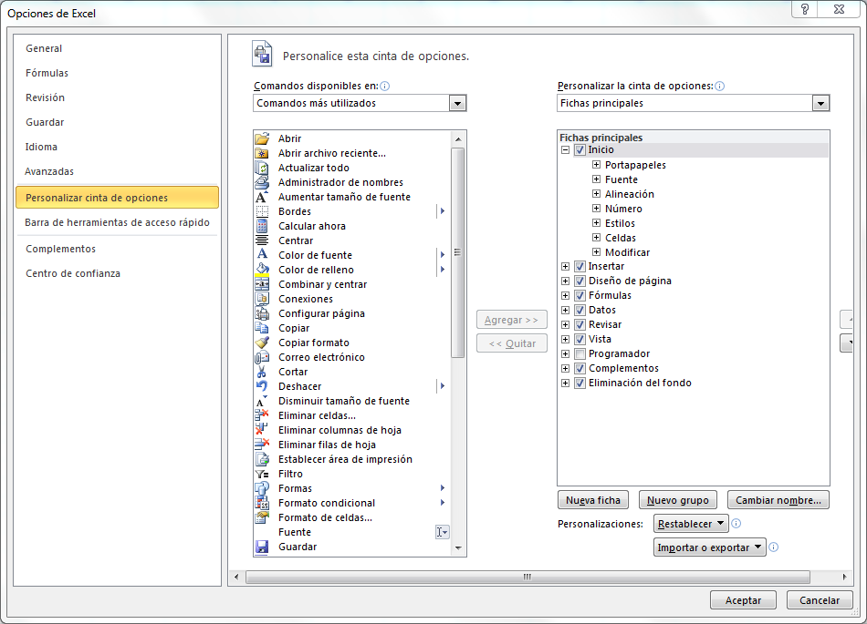
Agregar la Pestaña “Programador” - Versión 2010
4
3
Tilden el cuadro de texto “Programador”
Seleccionen “Personalizar cinta de opciones”
5
Hagan clic en “Aceptar” para finalizar

Slide 8
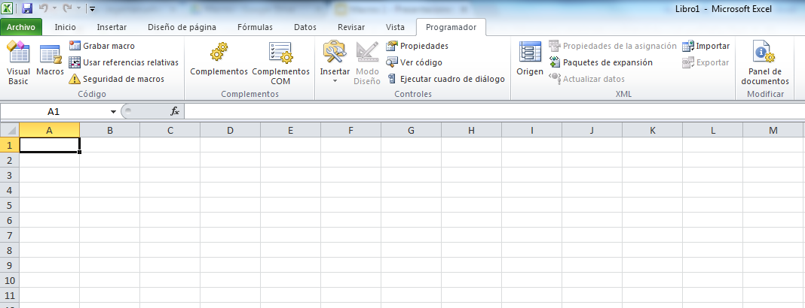
Opción 1: Grabando Macros - Versión 2010
Ver el tutorial “Grabar una Macro” para más detalle.
Hagan clic en “Grabar Macro”

Slide 9
Opción 2: Programando Macros - Versión 2010
Para esto deben trabajar en el entorno de trabajo de VBA (Visual Basic para Aplicaciones). Ver el tutorial “2.1- Macros - Crear Formularios de Usuario”
Hagan clic en el Botón “Visual Basic”
Pestaña Programador para trabajar con Macros

Slide 10
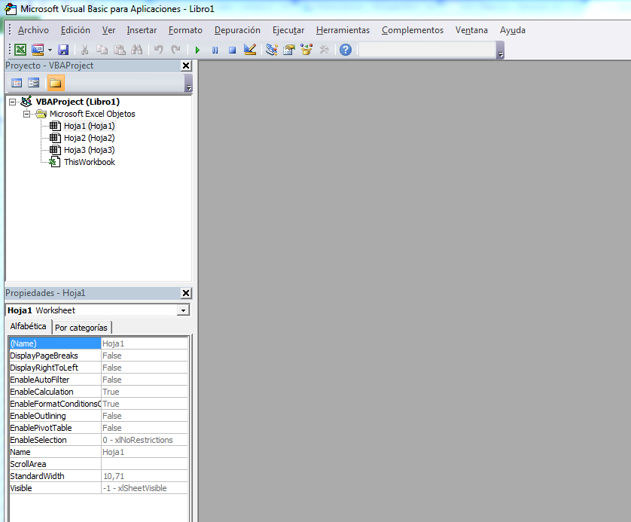
Opción 2: Programando Macros
Entorno de trabajo VBA
Barra de Comandos
Barra de Menú
Área de desarrollo de código
Ventana de Proyectos
Ventana de Propiedades

Slide 11
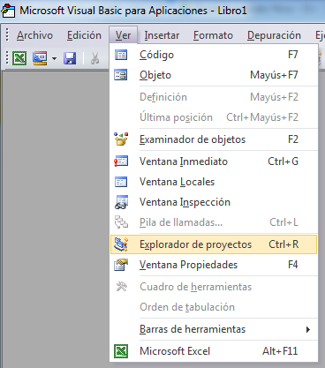
Opción 2: Programando Macros - Entorno de trabajo VBA
Si no visualizan las ventanas de “Proyectos” o las de “Propiedades”, desde el menú “Ver” pueden agregarlas
Menú “Ver”
Ventana “Explorador de Proyectos”
Ventana “Propiedades”

